Slide 1



Yazılım Testi ve Otomasyonu
Handan yarıcı
handanyarici@gmail.com
linkedin.com/in/handanyarici
github.com/handanyarici

Slide 2
Konular
Test nedir? Kalite nedir?
Yazılım Test metodolojileri
Unit (Birim) Test – Junit - TDD
TDD – Mocking – Junit Covarage
Statik Test ve Analiz
CI/CD – Devops
Test strateji – Test Tasarım Teknikleri
Çevik Yazılım – Farklı Alanlarda Test
API Testleri
API Testing - Lab
Performans Testleri
Mobil Testleri – Test Otomasyon
Selenium Lab – BDD (Cucumber)

Slide 3
Behavior Driven development (BDD)
Tam olarak “BDD, örnekler sunarak davranışları anlatma sanatıdır.” diyebiliriz.
BDD, daha çok kodunuzu test etmekten ziyade ürününüzün davranışlarını test eden bir konsepte sahiptir.
Yazılım süreçlerinin daha test odaklı gitmesini sağlayan bir yaklaşımdır. Aynı zamanda müşteri ile aramızda yaşayan bir döküman oluşmasını sağlayabilir. BDD, Test Driven Development (TDD) gibi prensip olarak öncelikle test kodları yazılsın daha sonrasında proje kodu yazılsın anlayışını benimsemektedir.

Slide 4
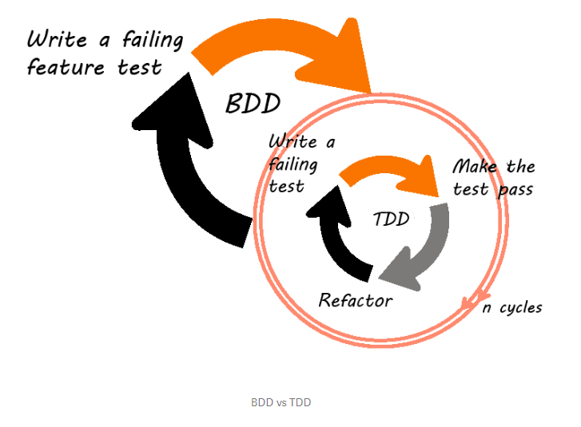
BDD vs TDD ?
BDD, TDD ’ nin karmaşıklığını gidermek amacıyla çıkmıştır. İkili arasındaki en büyük fark TDD, sizi diğer classlara bağımlılığı az olan, classların sorumluluklarını ayırarak tekrar etmeyen bir kod yazmanızı sağlar. BDD ise, bir sistemin davranışını, bu davranışın nasıl geliştirildiğine dair ayrıntılara yer vermeden tanımlamanıza izin veren bir dildir.

Slide 5
BDD vs TDD ?
Test Driven Development yaparken yazılan kodlar, developer tarafından yazılır, okunur ve anlaşılır. Bu yazılan testleri, developer dışında kimsenin okumasına gerek yoktur. Eğer testleriniz geçiyorsa, sorun yoktur.
Behavior Driver Development yaparken ise yazdığınız testlerin, sadece testi yazan developer değil herkesçe anlaşılabilmesi ve okunabilmesi beklenir. Bir şirkette çıkardığınız ürünün davranışlarını sadece geliştiriciler değil, birçok paydada görev yapan takımlar da izleyebilmeli ve takip edebilmelidir. Bu takımlar kimi zaman yöneticiler, kimi zaman da satış ve ürün analistleri olabilir. Bu yüzden girişimcimlere kurdukları yazılım ekiplerinde BDD faktörünü özellikle belirtmeleri bu anlamda çok önemli.

Slide 6
BDD ile Yola Çıkarken
Gereksinimler:
Üye Girişi Yapılmalı
Muğlaklık:
Kullanıcı ismi ile mi e-mail ile mi giriş yapmalı?
Kaç yanlış giriş hakkı tanınlamalı?
En azından kısa bir örnekle bu şekilde özetleyebiliriz sanırım durumu. Gereksinimler ve muğlaklık durumlarının analizini yaptıktan sonra BDD ile örneklendiriyoruz.
Örnekler:
E-mail ile giriş yapılmalı.
Üç kez yanlış giriş hakkı tanınmalı.
Bu Örneklere Kimler Katkıda Bulunmalı?
Ürün Sahibi (Fikir veya şirket sahibi)
Yazılımcılar
Tasarımcılar
Test edenler

Slide 7
BDD Ne Zaman Tercih Edilir?
BDD, davranış testlerimizi oluşturduğu için ürünle ilgili tüm sürece hakim olmanız gerekmektedir.
Yöneticiniz BDD’e sıcak bakıyor ve size bilgileri bu yönde sürekli olarak aktarıyor ise, ürün ile aynı paydada çalışan birçok takım var ise, ürününüzün süreçle birlikte değişim göstereceği beklenen bir durum ise; başlangıçta zaman kaybı gibi gözükse de uzun vadede sürecin ayakta kalmasını sağlayan yegane etmen olacaktır.

Slide 8
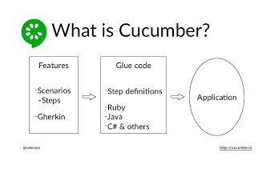
Cucumber
BDD anlayışını benimseyen açık kaynak kodlu bir araçtır. Cucumber’ın asıl amacı, “Uygulama Davranışı Odaklı Geliştirme” yani BDD’yi temel alarak bir süreç uygulamaktır.
Testler neredeyse düz metin dili olan Gherkin ile yazılmıştır. Bu dilin en güzel tarafı okunduğunda herkes tarafından kolaylıkla anlaşılabilir olmasıdır. Uygulama kullanımı Feature ve Scenario diye iki kısımdan oluşmaktadır. Java , Ruby gibi başka dillere ait platformlarada entegre edilebilen birim testlere kolayca dönüştürülebilmektedir.

Slide 9
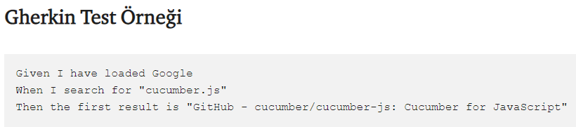
Gherkin
Gherkin (DSL), BDD testlerimizi CucumberJS ile birlikte ürün üzerine aynı paydada çalışan takımlarca okunabilir bir formatta yazılabilmesine imkan sağlar. Bu dosyaların uzantısı genelde .feature olmakla birlikte, yazılan dosya gherkins olarak adlandırılır. Gherkin’de features ve scenarios kavramlarına sahibiz. Bu kavramlar sayesinde, ürün davranışlarını rahat bir şekilde yönetebileceğiz.
Gherkin’de bulunan senaryo, o dosyanın yaptığı işin tek cümlelik özeti olmalıdır. Yani kısaca aksiyon ve neticenin birleşiminden edinilen sonucu aktarır.
Given, When ve Then
Given, belirlenen senaryoda oluşturulan testimizin başlangıç durumunu belirtmek için kullanılır. When, testimizde yürütülecek gerçek olayları içermektedir. Then ise testimizin sonucu ortaya koymak için kullanılır.
Best practices olarak, adımların küçük tutulması önemlidir bu aşamada. Senaryonuza göre de bazen tüm adımları kullanmanıza gerek yoktur. Mesela, given.

Slide 10
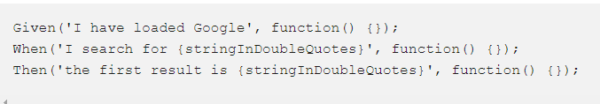
CucumberJS
Gherkin formatında yazdığımız test dosyalarının JavaScript yönünde yorumlanması ve adımların ilgili JavaScript bloklarında sırası ile işlenmesi gerekmektedir. Burada devreye CucumberJS girmekte. Yukarıda paylaştığımız örnek Gherkin testine ait CucumberJS kodunu aşağıdaki gibi yazabiliriz.

Slide 11
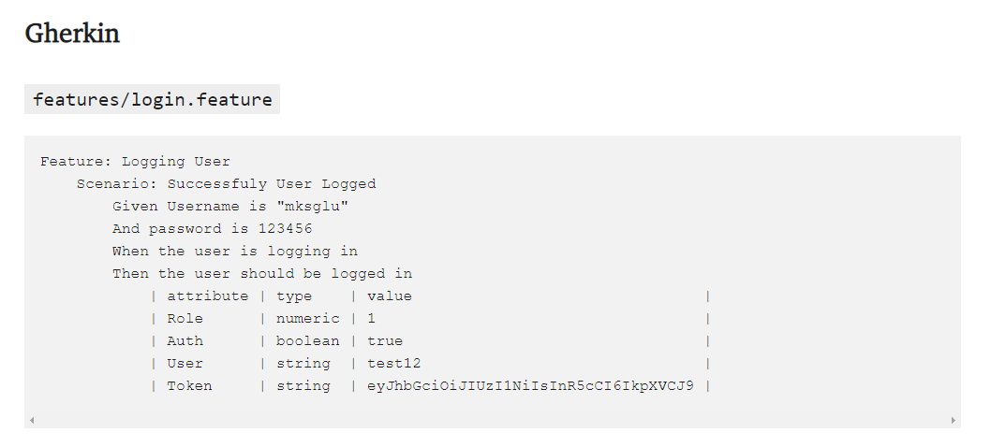
CucumberJS İle Login Test Örneği

Slide 12
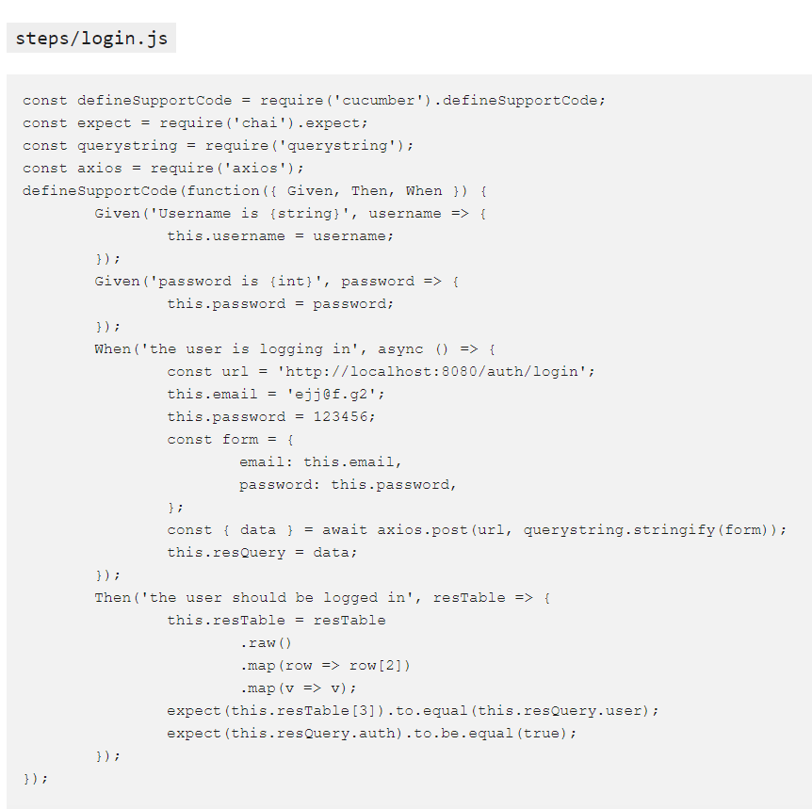
CucumberJS İle Login Test Örneği

Slide 13
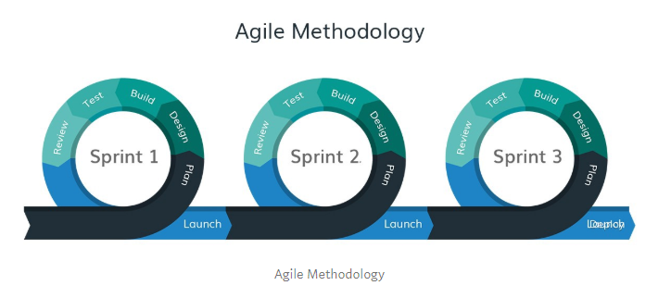
Çevik olmayan Proje Yönetimi
Normalde bir proje yönetim süreci şu şekilde yürür;
Planlama
Tasarım
Geliştirme
Test
Teslim
Bu yöntemde sorun olarak, Planlama evresinden Teslim evresine kadar olan süreçte müşteri ile iletişim kurmak problemdir. Sonuçta müşteriye kod okutamazsınız. Bu yüzden arada bir BA (Business Analyst) kişisi olması gerekir.

Slide 14
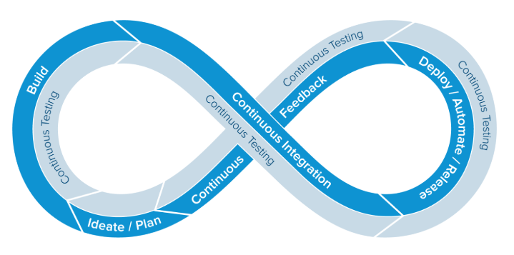
Çeviklik ve BDD
BDD ile birlikte süreçte ufak bir yerdeğiştirme mevzusu var;
Planlama
Tasarım
Test
Geliştirme
Teslim
Agile de uygulama sürecine göre satış, pazarlama, ürün geliştirme, ürün teslim ve test gibi konularda organizasyonunuz tüm süreci taşıyabilmelidir. Bunun anlamı, eğer yazılımlarımızın değişime duyarlı, hızlı ve herkes tarafından anlaşılır olmasını istiyorsak BDD kullanmalıyız.
BDD, bu yer değiştirmeyle sağladığı fayda BA (Business Analyst) tarafından oluşturulmuş hikayeler(story) üzerinden BDD senaryoları oluşturmak ve bu senaryolar üzerinden müşteri ile ilişki kurmak daha kolay hale gelir.

